Slide 1

Ενέργειες Τμήματος Σχεδιασμού & Μελετών
ΔΗΜΟΣ ΠΑΤΡΕΩΝ
Πέτρος Γανός
Χρύσα Γεραγά
Βασιλική Λάζαρη
Βασίλης Παπαϊωάννου

Slide 2
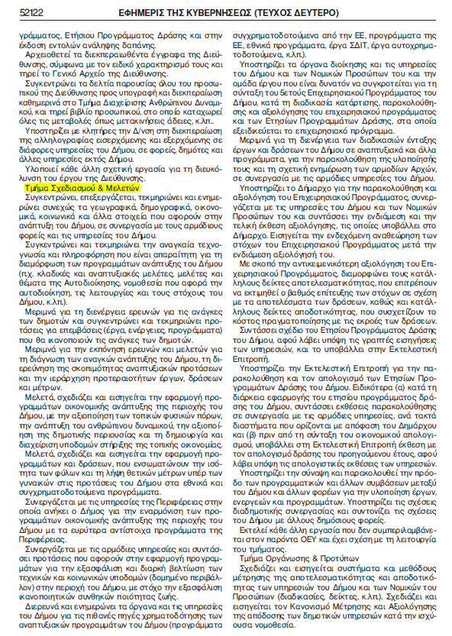
Αρμοδιότητες
Μελετά
Σχεδιάζει
Εισηγείται
Συνεργάζεται
Υποστηρίζει
. . . . . .
Διερευνά και ενημερώνει τα όργανα και τις υπηρεσίες του Δήμου για τις πιθανές πηγές χρηματοδότησης των αναπτυξιακών προγραμμάτων του Δήμου (συγχρηματοδοτούμενα, εθνικά, κλπ.)
Ενημερώνεται
Ωριμάζει
Υλοποιεί

Slide 3

Υλοποιημένες Δράσεις - Πρωτοβουλίες

Slide 4
Συμμετοχή στην σύνταξη Σχεδίων
Σύνταξη Α’ φάσης Επιχειρησιακού Προγράμματος του Δήμου Πατρέων 2014-2019 (αποτύπωση υφιστάμενης κατάστασης)
Τοπικό Σχέδιο Διαχείρισης Αποβλήτων Δήμου Πατρέων
Στρατηγικό Σχέδιο Βιώσιμης Αστικής Ανάπτυξης Δήμου Πατρέων
Σχέδιο Προσβασιμότητας «Πάτρα Ευρωπαϊκή Πόλη 2020»
Σχέδιο Στρατηγικής «Πάτρα – Έξυπνη Πόλη»
Ορισμός Υπευθύνου για θέματα Πληροφόρησης και Επικοινωνίας των πράξεων που υλοποιεί ο Δήμος Πατρέων στο πλαίσιο του Περιφερειακού Επιχειρησιακού Προγράμματος «Δυτική Ελλάδα 2014-2020»

Slide 5
Συνεργασία για υποβολή προτάσεων
Συνεργασία με Διευθύνσεις του Δήμου για υποβολή προτάσεων σε Επιχειρησιακά Τομεακά Προγράμματα (ΥΜΕΠΕΡΑΑ, ΕΠΑΝΕΚ, κλπ.) Πράσινο Ταμείο, Leader, Περιφερειακό Επιχειρησιακό Πρόγραμμα Δυτικής Ελλάδας και Ευρωπαϊκά Προγράμματα
Ενδεικτικά στο πλαίσιο της Πρόσκλησης 14.6ι.26-27.1 του Επιχειρησιακού Προγράμματος ΥΜΕΠΕΡΑΑ 2014-2020:
«Εγκαταστάσεις Διαχείρισης Απορριμμάτων στη θέση Φλόκα του Δήμου Δυτικής Αχαΐας»
«Δημιουργία Σταθμού Μεταφόρτωσης Αποβλήτων στη Ξερόλακκα Πατρών»
«Εργασίες βελτίωσης προς αύξηση χωρητικότητας του Χώρου Υγειονομικής Ταφής Αποβλήτων (ΧΥΤΑ) Δήμου Πατρέων»

Slide 6
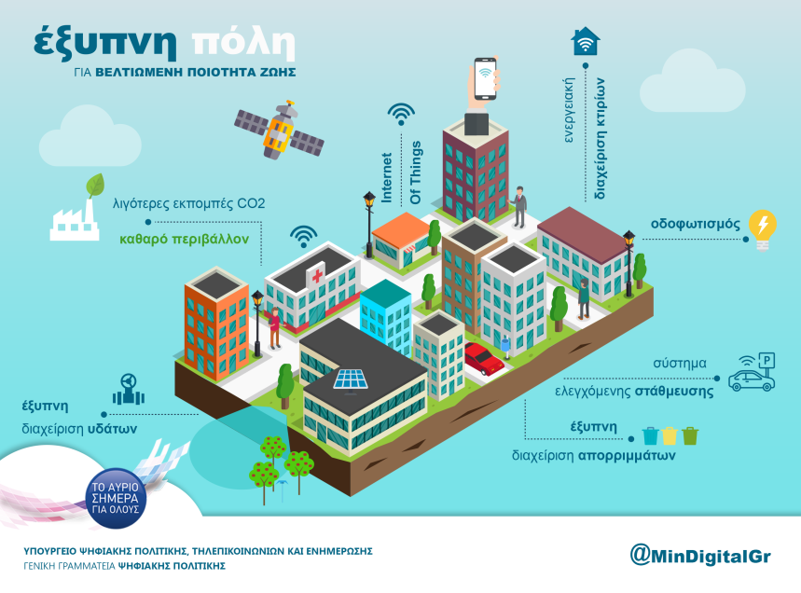

Συνεργασία για ωρίμανση μελετών
Σχεδιασμός, οργάνωση και αξιολόγηση δράσεων που αφορούν τη Διαλογή στη Πηγή (ΔσΠ) και τη Διαχείριση Βιοαποβλήτων
Σχεδιασμός, προγραμματισμός, οργάνωση και αξιολόγηση δράσεων που αφορούν τη Διαλογή στη Πηγή (ΔσΠ) & Διαχείριση Ανακυκλώσιμων Υλικών μέσω Δικτύου Πράσινων Σημείων
Ωρίμανση 3 Πράξεων ΒΑΑ που αφορούν σε «έξυπνες» υποδομές και εφαρμογές

Slide 7
Συμμετοχή σε Δίκτυα Πόλεων
Φόρουμ Πόλεων Αδριατικής & Ιονίου / Forum of Adriatic & Ionian Cities www.faic.eu
  Πόλη-πυρήνας για τη Δυτική Ελλάδα, Μέλος του ΔΣ του δικτύου (2009-2016), Μέλος της πρωτοβουλίας κοινής γραμματείας των δικτύων Πόλεων, Πανεπιστημίων, Επιμελητηρίων για τη Μακροπεριφέρεια Αδριατικής-Ιονίου (EUSAIR)
Διαπολιτισμικές πόλεις / Ιntercultural Cities (ICC)
www.coe.int/en/web/interculturalcities
  Πόλη-πυρήνας για την Ελλάδα, Οργάνωση και λειτουργία τοπικού δικτύου διαπολιτισμικότητας, Ανάπτυξη πρωτοβουλιών σε συναφή θέματα
Ευρωπαϊκή Ένωση για την Τοπική Δημοκρατία / ΑLDA: European Association of Local Democracy www.alda-europe.eu
  Πόλη-πυρήνας για την Ελλάδα, οργάνωση πρωτοβουλιών για τη συμμετοχικότητα πολιτών, ενίσχυση του εθελοντισμού και της ισότητας

Slide 8
Συμπληρωματικές Πρωτοβουλίες (1)
Επεξεργασία ηλεκτρικών καταναλώσεων και χρεώσεων από ΔΕΗ στην υποδομή του δημοτικού ηλεκτροφωτισμού
Καταγραφή, συλλογή και επεξεργασία ηλεκτρικών καταναλώσεων σε δημοτικά κτίρια και σχολεία (άτομα προγράμματος κοινωφελούς εργασίας)
Μεταφράσεις δικτυακού τόπου (άτομα προγράμματος κοινωφελούς εργασίας)
Συμμετοχή στην διοργάνωση του 2ου Μαραθώνιου Ανάπτυξης Καινοτόμων Υπηρεσιών για τις Έξυπνες Πόλεις και τον Ψηφιακό Μετασχηματισμό της Τοπικής Αυτοδιοίκησης (Crowdhackathon #smartcity 2 @patras)
Παρουσίαση της συμμετοχής της Πάτρας στην πρωτοβουλία Digital Cities Challenge στο συνέδριο του PatrasIQ
Πιλοτικά έργα υποδομών «έξυπνης πόλης»

Slide 9
Συμπληρωματικές Πρωτοβουλίες (2)
Υποστήριξη της πρωτοβουλίας "Κανένα παιδί ξένο!" στο πλαίσιο της "Ευρωπαϊκής Εβδομάδας κατά του Ρατσισμού 2018" στην Πάτρα, σε συνεργασία με τοπικούς φορείς πολιτισμού, εκπαίδευσης και μεταναστευτικές κοινότητες
Ανάδειξη καλών πρακτικών της Πάτρας σε θέματα καταπολέμησης διακρίσεων και προστασίας ανθρωπίνων δικαιωμάτων στην ετήσια διεθνή συνάντηση συντονισμού 2018 του δικτύου "Διαπολιτισμικές πόλεις"

Slide 10
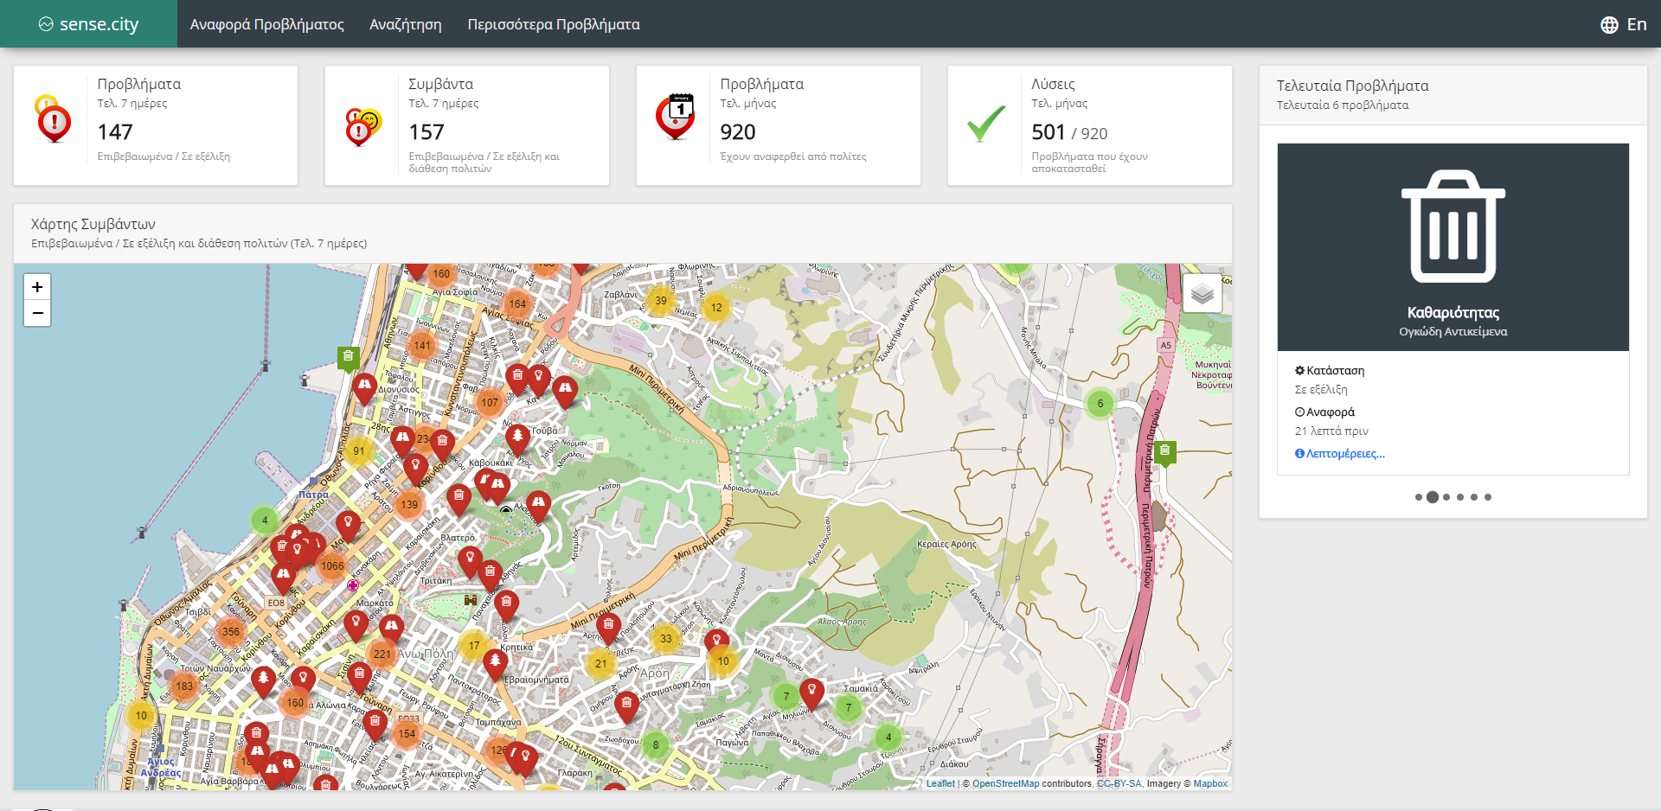
sense.city
Συνεργασία Δήμου Πατρέων με Πανεπιστήμιο Πατρών

Slide 11
NEBSOC (Interreg Ελλάδα – Ιταλία)
Κοινωνικός και αναπτυξιακός σχεδιασμός των γειτονικών χωρών (Δήμος Πατρέων: επικεφαλής εταίρος)
Ημερίδες ενημέρωσης
Έρευνες αναγνώρισης και εμβάθυνσης της κοινωνικής δυναμικής στις περιοχές Ελλάδας Ιταλίας
Προμήθεια εξοπλισμού server και δημιουργία κοινωνικής εφαρμογής GIS
Πραγματοποίηση 2 εργαστηρίων με θέμα τη κοινωνική δυναμική στις περιοχές Ελλάδας Ιταλίας
Οδηγός καλών πρακτικών
Πιλοτική δράση έργου:
  Ιταλία (Πρόσληψη υπαλλήλων σε κοινωνικές δομές του Δήμου)
  Ελλάδα (Προμήθεια 1 αυτοκινήτου, 5 μηχανάκια, εξοπλισμός κουζίνας για τη δημιουργία συστήματος διανομής φαγητού)
Προϋπολογισμός Δήμου Πατρέων: 336.825 €

Slide 12
ARRIVAL CITIES (URBACT III)
Διαχείριση των παγκόσμιων ροών σε τοπικό επίπεδο
Το έργο δίνει έμφαση στην κοινωνική ενσωμάτωση των μεταναστών και στη διαχείριση θεμάτων που αφορούν σε:
Προκλήσεις που προέρχονται από την οικονομική κρίση στην Ευρώπη, όπως τα υψηλά ποσοστά ανεργίας, ιδιαίτερα για τις γυναίκες μετανάστριες, και την άνοδο της μισαλλοδοξίας
Αύξηση των κινδύνων κοινωνικού αποκλεισμού των μεταναστών
Πολλαπλή πίεση που δέχονται κυρίως οι δημόσιες υπηρεσίες για την ανάπτυξη και παροχή συναφών υπηρεσιών προς όφελος των μεταναστών
Προϋπολογισμός ΑΔΕΠ: 46.397,52 €

Slide 13
Υποβολές Προτάσεων σε Διακρατικές Προσκλήσεις
Καινοτόμες ΤΠΕ τεχνολογίες για την ευαισθητοποίηση επιχειρήσεων και νέων για την αποτελεσματική αξιοποίηση των δραστηριοτήτων για μείωση, επαναχρησιμοποίηση και ανακύκλωση (Interreg MED)
Μοντελοποίηση της ενεργειακής απόδοσης για τα δημόσια κτίρια και τους αστικούς υπαίθριους χώρους (Interreg MED)
Έξυπνες δράσεις για την κατανάλωση ενέργειας, μείωση και αποτελεσματική παρακολούθηση σε δημόσια κτίρια και υποδομές (Urban Innovative Actions)
Καρναβαλικές δράσεις Αδριατικής – Ιονίου (Interreg Adrion)
Έξυπνο δίκτυο για ηλιακό φωτισμό πόλης (Interreg Balkan -Mediterranean)
Μηχανισμός παρακολούθησης, ελέγχου και βελτιστοποίησης για τα τοπικά προγράμματα ανακύκλωσης (Interreg Balkan -Mediterranean)
Δεν εγκρίθηκαν

Slide 14
Υποβολές Προτάσεων σε Διακρατικές Προσκλήσεις
Υπηρεσίες κατάρτισης για την ενίσχυση της ικανότητας και της ανταγωνιστικότητας των ΜΜΕ (Interreg Ελλάδα – Ιταλία)
Εργαλεία επαυξημένης πραγματικότητας για την ενίσχυση της καινοτομίας στις τέχνες θεάματος, αθλητισμού και υγείας (Interreg Ελλάδα – Ιταλία)
Αρχιπέλαγος της Μεσογείου για την πολιτιστική κληρονομιά (Interreg Ελλάδα – Ιταλία)
Εφαρμογές ΤΠΕ για παρακολούθηση και έλεγχο της οικιακής κομποστοποίησης (Interreg Ελλάδα – Ιταλία)
Καινοτόμα μέτρα αποδοτικότητας δημόσιου φωτισμού για τον σχεδιασμό και διαχείριση ΑΠΕ (Interreg Ελλάδα – Ιταλία)
Παρακολούθηση υψηλής ανάλυσης μέσω δορυφόρων της ποιότητας του αέρα και των υδάτων (Interreg Ελλάδα – Ιταλία)
Δεν εγκρίθηκαν

Slide 15
Υποβολές Προτάσεων σε Διακρατικές Προσκλήσεις
Υπηρεσίες κινητικότητας με ΤΠΕ για την εξασφάλιση της βιωσιμότητας του περιβάλλοντος (Interreg Ελλάδα – Ιταλία)
Αύξηση της αξιοποίησης και κλιμάκωσης καινοτόμων λύσεων για την επίτευξη βιώσιμης κινητικότητας στις αστικές περιοχές (Horizon 2020)
Προώθηση της ολοκληρωμένης υπηρεσίας ηλεκτροκίνησης (Horizon 2020)
Καινοτόμες λύσεις βασισμένες σε φυσικές παραμέτρους για την αστική αναζωογόνηση του περιβάλλοντος που συνεισφέρουν σε κοινωνικοοικονομικές αποδόσεις (Horizon 2020)
Φιλικές προς το περιβάλλον έξυπνες πόλεις με αποτελεσματική χρήση πόρων (Interreg Europe)
Δεν εγκρίθηκαν

Slide 16
Υποβολές Προτάσεων σε Διακρατικές Προσκλήσεις
Εικονικό μουσείο για την ενίσχυση της Πολιτιστικής Κληρονομιάς Αδριατικής Ιονίου (Interreg Adrion)
Βιώσιμη ανάπτυξη του τουρισμού μέσω της διατήρησης και αξιοποίησης της κοινής παράδοσης καρναβαλιών της Αδριατικής Ιονίου (Interreg Adrion)
Διαδρομές για την ενίσχυση της εμπειρίας και τη βελτίωση της διαχείρισης της πολιτιστικής κληρονομιάς μέσω καινοτόμων συνεργατικών πρακτικών (Interreg Adrion)
Υπό Αξιολόγηση

Slide 17

Τρέχουσες Δράσεις - Έργα

Slide 18
Ψηφιοποίηση Συλλογών Δημοτικής Βιβλιοθήκης Πατρών
Υποέργο 2 Πράξης Π4 της Στρατηγικής Βιώσιμης Αστικής Ανάπτυξης (ΒΑΑ) του Δήμου Πατρέων
Περιλαμβάνει:
Υπηρεσία Ψηφιοποίησης, Καταλογογράφησης, Τεκμηρίωσης (πρακτικά ΔΣ, πίνακες ζωγραφικής, φωτογραφίες, ιστορικό αρχείο, βιβλία)
Προμήθεια και Εγκατάσταση Εξοπλισμού και Λογισμικού
Υπηρεσίες Μεταφοράς Τεχνογνωσίας, Εκπαίδευσης
Δαπάνες Προώθησης Διάχυσης Αποτελεσμάτων
Τα μεταδεδομένα και το ψηφιακό περιεχόμενο θα εγγραφούν στην υποδομή που διατηρείται στο Εθνικό Κέντρο Τεκμηρίωσης (ΕΚΤ)
Προϋπολογισμός Δήμου Πατρέων: 200.000 €

Slide 19
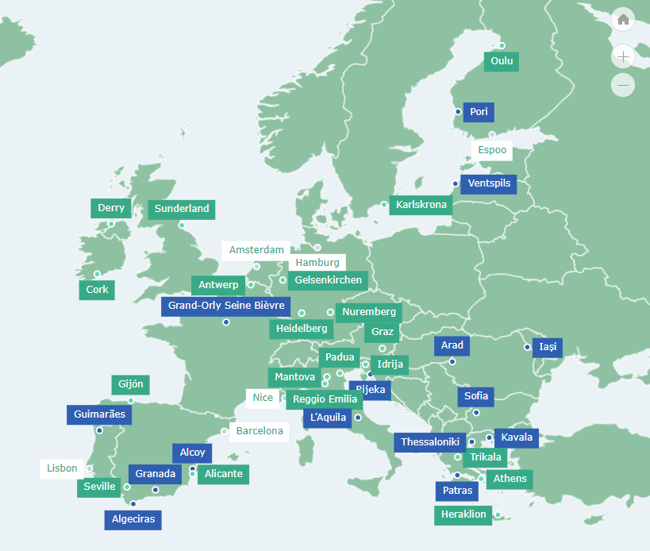
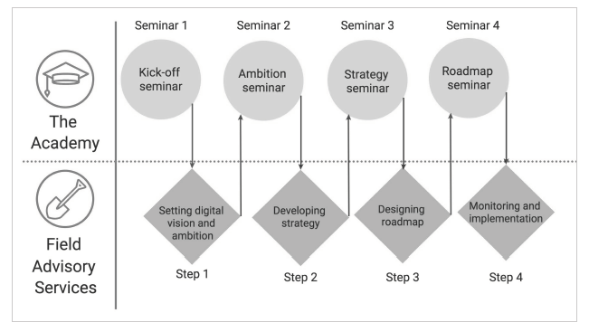
Digital Cities Challenge (COSME – EU)
Η πρωτοβουλία «Πρόκληση Ψηφιακών Πόλεων» είναι ένα πρόγραμμα υποστήριξης 41 ευρωπαϊκών πόλεων για τον ψηφιακό τους μετασχηματισμό, οι οποίες θα κληθούν να αναπτύξουν και να εφαρμόσουν ψηφιακές πολιτικές που θα βοηθήσουν στον εκσυγχρονισμό και την ανάπτυξη της τοπικής οικονομίας
Προϋπολογισμός Δήμου Πατρέων: - €

Slide 20
SPARC (Interreg Ελλάδα – Ιταλία)
Δημιουργικοί κόμβοι για την βιώσιμη ανάπτυξη μέσω της αξιοποίησης των περιουσιακών στοιχείων της πολιτιστικής κληρονομιάς (Δήμος Πατρέων: επικεφαλής εταίρος)
Θα δημιουργηθούν 3 δίκτυα δημιουργικής βιομηχανίας, ένα στη Πάτρα με θέμα το Πατρινό Καρναβάλι, ένα με θέμα το Καρναβάλι του Πουτινιάνο και ένα με θέμα τη δημιουργική βιομηχανία στη Περιφέρεια της Απούλιας
Ανακαίνιση του συγκροτήματος των Παλαιών Σφαγείων και διαμόρφωση χώρων για την δημιουργική βιομηχανία, χώροι προβολής του Πατρινού Καρναβαλιού και της ιστορίας του Καραγκιόζη
2 διεθνή συνέδρια, 18 θεματικά εκπαιδευτικά εργαστήρια, συμβουλευτική ενίσχυση start up επιχειρήσεων, 2 καλοκαιρινά φεστιβάλ καρναβαλιού, 1 διακρατικό φεστιβάλ θεάτρου, παραγωγή 3 ντοκιμαντέρ, ψηφιοποίηση υλικού, επισκέψεις ανταλλαγής τεχνογνωσίας, συμμετοχή σε 6 διεθνείς εκθέσεις
Προϋπολογισμός Δήμου Πατρέων: 976.560 €

Slide 21
Shaping Fair Cities (DEAR-EuropeAid)
Ενσωματώνοντας την Ατζέντα 2030 στις τοπικές πολιτικές σε περιόδους μεγάλης μετανάστευσης και ροών προσφύγων
Οργάνωση διακρατικών και τοπικών εργαστηρίων δικτύωσης φορέων
Ενέργειες ενημέρωσης και ευαισθητοποίησης (συμπεριλαμβανομένης της οργάνωσης εκστρατείας και της παραγωγής εγχειριδίων)
Οργάνωση εκπαιδευτικών εργαστηρίων (συμπεριλαμβανομένων καλοκαιρινών εκπαιδευτικών κύκλων για νέα άτομα/φοιτητές)
Διεξαγωγή ερευνών ανάλυσης της τοπικής κατάστασης
Σύνταξη τοπικών σχεδίων δράσης και πολιτικής ως προς τα ανωτέρω πεδία ενδιαφέροντος - θεματικούς στόχους της Ατζέντας 2030
Προϋπολογισμός Δήμου Πατρέων: 254.348,17 €

Slide 22

Σχεδιασμός & Ωρίμανση Νέων Δράσεων - Έργων

Slide 23

WiFi4EU (EC)
Το έργο WiFi4EU απευθύνεται στους πολίτες και στους επισκέπτες της ΕΕ, οι οποίοι θα μπορούν να έχουν δωρεάν ασύρματη διαδικτυακή πρόσβαση (Wi-Fi) σε δημόσιους χώρους, όπως πάρκα, πλατείες, δημόσια κτίρια, βιβλιοθήκες, κέντρα υγείας, στην ΕΕ (υλοποίηση μέσω δελτίου (voucher))
Το δελτίο WiFi4EU θα καλύπτει τα έξοδα εξοπλισμού και εγκατάστασης των σημείων πρόσβασης Wi-Fi. Ο δήμος είναι υπεύθυνος για την πληρωμή της συνδεσιμότητας (συνδρομή στο Διαδίκτυο), της συντήρησης και της λειτουργίας του εξοπλισμού για τουλάχιστον 3 έτη.
Ταχύτητα τουλάχιστον 30 Mbits/s
Προϋπολογισμός Δήμου Πατρέων: 15.000 €

Slide 24
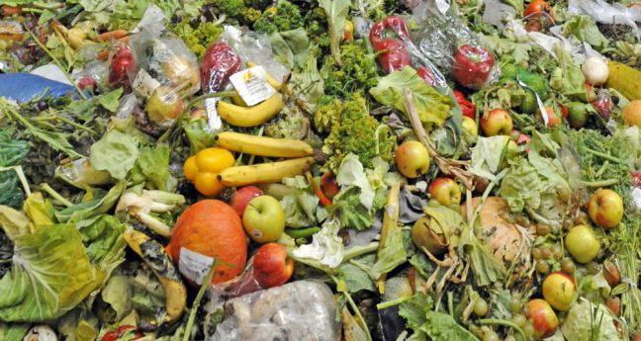
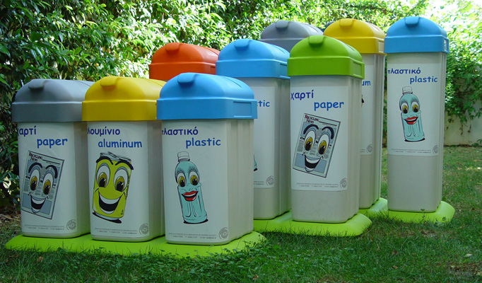
Προσκλήσεις ΕΥΔ ΔΕ (διαχείριση απορριμμάτων)
Πρόσκληση 14.6i.27.8.7: «Ολοκλήρωση και συμπλήρωση υποδομών ολοκληρωμένης διαχείρισης αποβλήτων Περιφέρειας Δυτικής Ελλάδας»: Μονάδα ΜΕΒ Ξερόλακκας Πατρών (περίπου 4.500.000 €)
Πρόσκληση 14.6i.26.2-4.7: «Διαχείριση Βιοαποβλήτων Περιφέρειας Δυτικής Ελλάδας»: Δράσεις Διαλογής στην Πηγή (χωριστής συλλογής) βιοαποβλήτων (περίπου 2.000.000 €)
Πρόσκληση: 14.6i.26.5.7: «Δημιουργία Πράσινων Σημείων στην Περιφέρεια Δυτικής Ελλάδας και δικτύωσή τους»: Δημιουργία Πράσινων Σημείων στο Δήμο Πατρέων (περίπου 1.000.000 €)

Slide 25



Πρόσκληση ΕΠΑΝΕΚ «Ανοικτά Κέντρα Εμπορίου»
Στόχος της δράσης είναι η ενίσχυση και τόνωση της οικονομικής δραστηριότητας που αναπτύσσεται σε εμπορικές περιοχές που διαθέτουν σημαντικούς πολιτιστικούς πόρους και τουριστική δυναμική.
Για την επίτευξη του στόχου αυτού θα πρέπει να υλοποιηθεί ένα σύνολο συνεκτικών και αλληλένδετων παρεμβάσεων με στόχο την αναβάθμιση της λειτουργικότητας και αισθητικής της περιοχής παρέμβασης, καθώς και την οργάνωση της οικονομικής δραστηριότητας που αναπτύσσεται εντός της περιοχής αυτής, με υιοθέτηση και χρήση εφαρμογών έξυπνης πόλης.
ΔΗΜΟΣ
ΠΑΤΡΕΩΝ
ΕΜΠΟΡΙΚΟΣ &
ΕΙΣΑΓΩΓΙΚΟΣ
ΣΥΛΛΟΓΟΣ
ΠΑΤΡΩΝ
Προϋπολογισμός Δήμου Πατρέων: 1.494.451,58 €

Slide 26
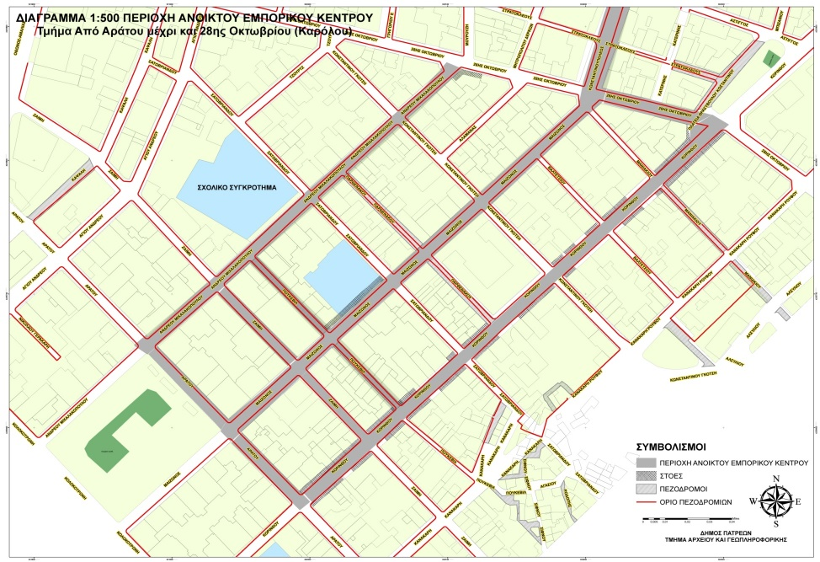
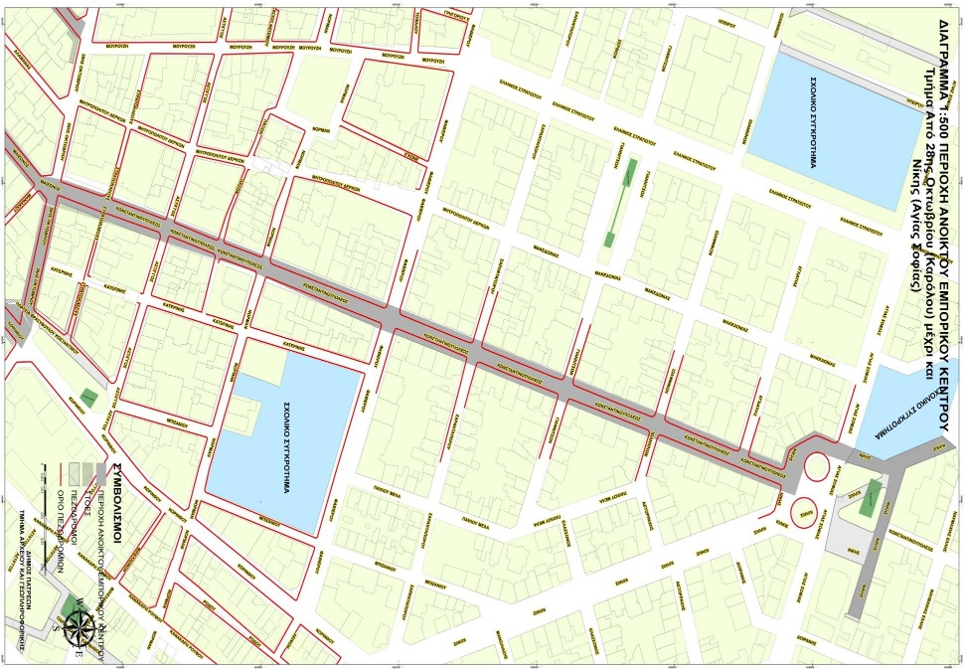
Περιοχή Ανοικτού Κέντρου Εμπορίου Πάτρας
Προϋπολογισμός Δήμου Πατρέων: 1.494.451,58 €

Slide 27
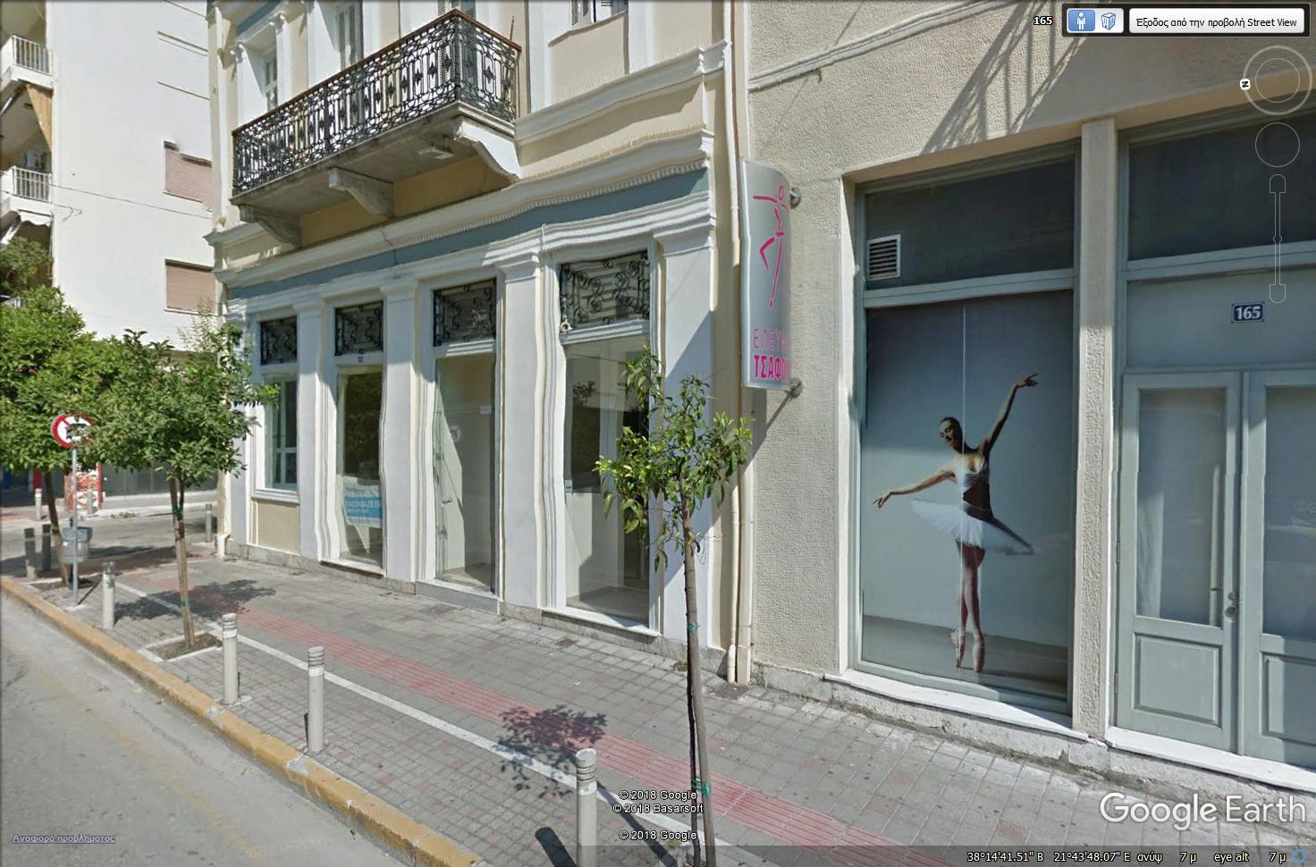
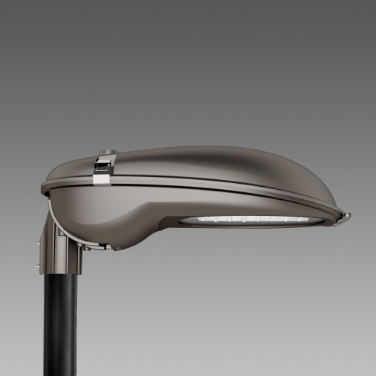
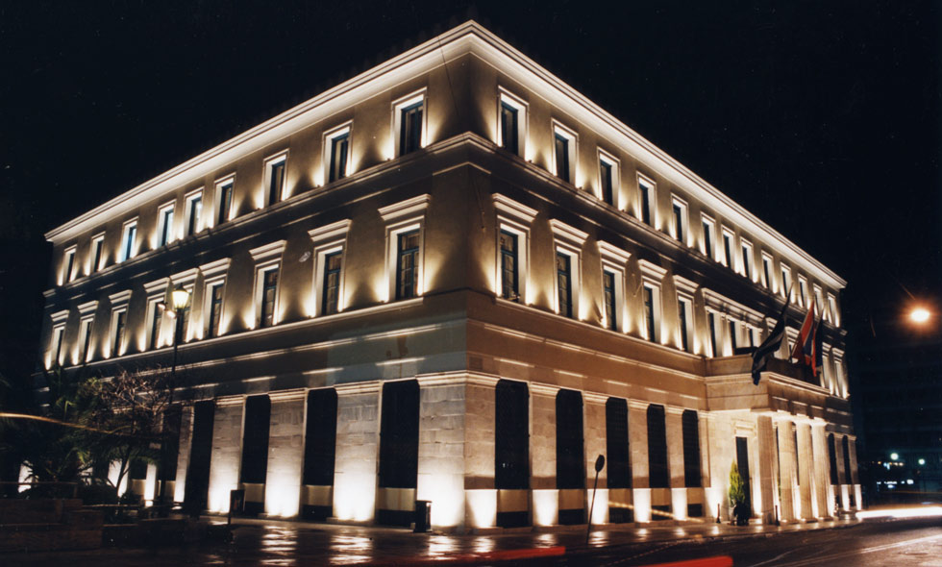
Δράσεις Δήμου στο ΑΚΕ Πάτρας (1)
Προϋπολογισμός Δήμου Πατρέων: 1.494.451,58 €

Slide 28
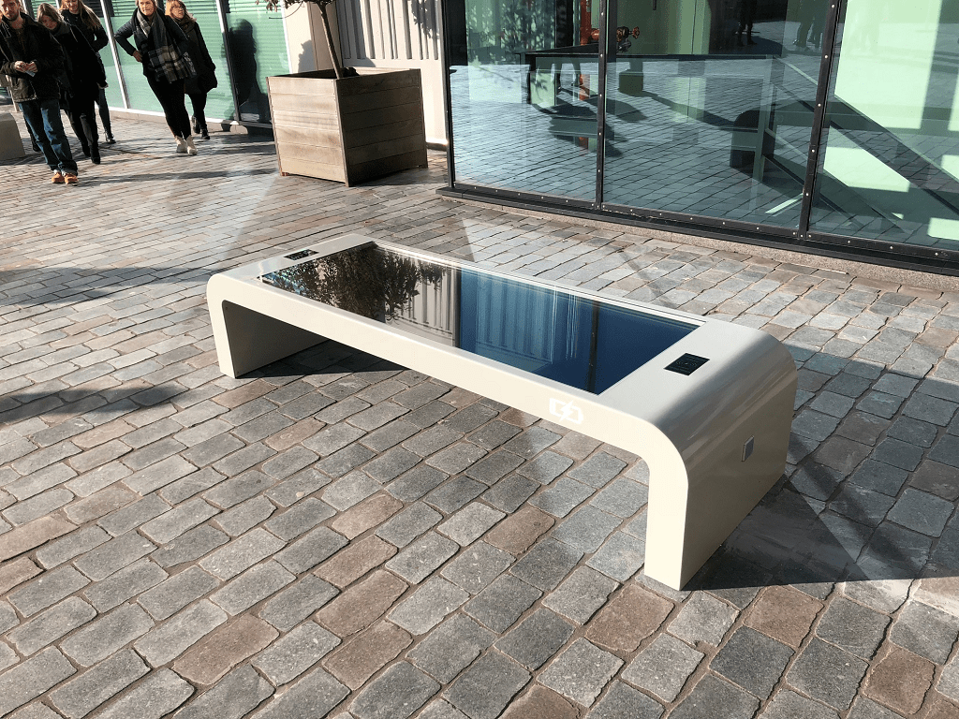
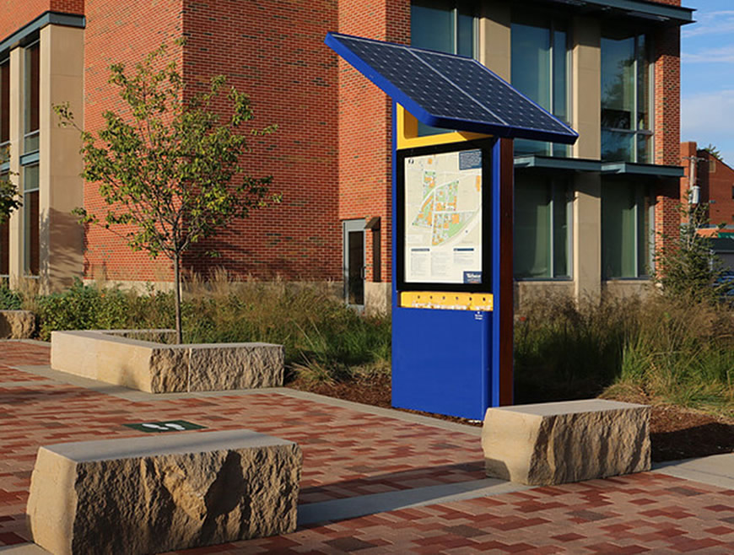

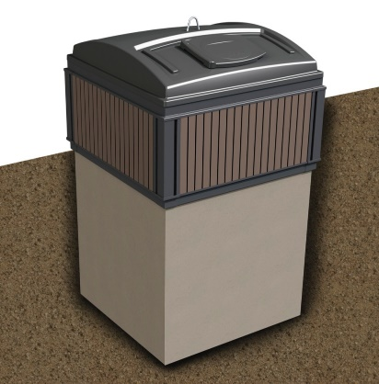
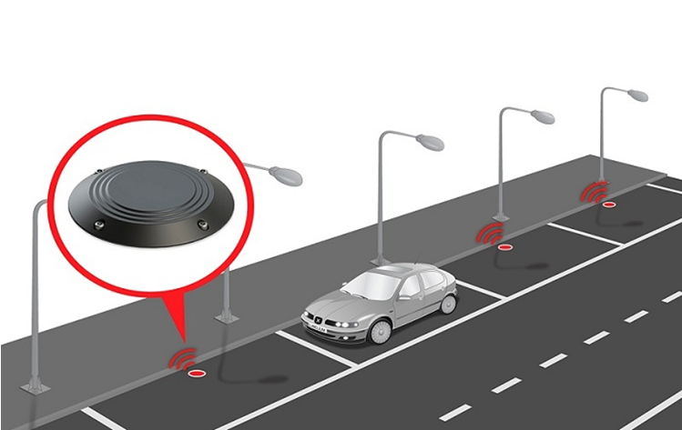
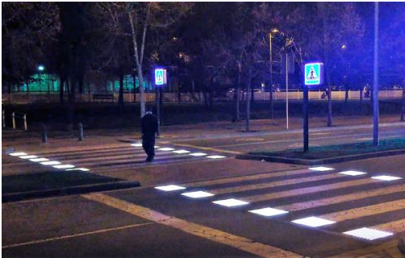
Δράσεις Δήμου στο ΑΚΕ Πάτρας (2)
Προϋπολογισμός Δήμου Πατρέων: 1.494.451,58 €

Slide 29
Πρόσκληση ΕΥΔ ΔΕ (Πράξεις ΒΑΑ)
Πρόσκληση 2.γ.1.1.α: «Ανάπτυξη ηλεκτρονικών υποδομών και υπηρεσιών στα πλαίσια στρατηγικών ΒΑΑ»
Πράξη Π1 της ΒΑΑ του Δήμου Πατρέων «Έξυπνες εφαρμογές ΤΠΕ για την προώθηση του θεματικού τουρισμού» (200.000 €)
Πράξη Π2 της ΒΑΑ του Δήμου Πατρέων «Ανάπτυξη δικτύου έξυπνων αισθητήρων για την βελτίωση της ποιότητας του αστικού περιβάλλοντος» (150.000 €)
Πρόσκληση ΒΑΑ_2: «Δράσεις για την Υλοποίηση των Στρατηγικών Βιώσιμης Αστικής Ανάπτυξης των Πόλεων Πατρών και Αγρινίου»
Υποέργο 1 της Πράξης Π7 της ΒΑΑ του Δήμου Πατρέων «Ανάπτυξη Έξυπνων Λύσεων Διαχείρισης και Ενημέρωσης των Πολιτών για Έξυπνες Θέσεις Στάθμευσης, Κυκλοφοριακή Κίνηση και Έξυπνες Στάσεις» (950.000 €)

Slide 30
Πράξη Π1 (Θεματικός Τουρισμός)
Χάρτης διαδρομών πολιτιστικού ενδιαφέροντος
Σημεία ενδιαφέροντος (αρχαιολογικοί χώροι, εκκλησίες, σημεία αρχιτεκτονικού ενδιαφέροντος, πολιτισμός – ανοικτοί χώροι)
Πολυγλωσσικός δικτυακός τόπος – Εφαρμογή για κινητές συσκευές
Δυναμικές προτεινόμενες διαδρομές με βάση την θέση του χρήστη
Δίκτυο ασύρματων σημείων πρόσβασης
Σήμανση με QR Codes
Πλατφόρμα πιστότητας και επιβράβευσης για την ενίσχυση της τοπικής επιχειρηματικότητας και του εθελοντισμού

Slide 31
Πράξη Π2 (Έξυπνοι Αισθητήρες)
Θερμοκρασίας και υγρασίας της ατμόσφαιρας
Επιπέδων θορύβου (ήχου)
Αιωρούμενων σωματιδίων ατμόσφαιρας (PM1, PM2.5, PM10)
Αερίων (gas sensor) (Διοξείδιο του Άνθρακα, Μεθάνιο, Όζον, Οξυγόνο, Διοξείδιο του Νατρίου)
Επιπέδου φωτός (luminosity level)
Βροχής (pluviometry sensor)
Ανέμου
Επιπέδων ηλεκτρομαγνητικής ακτινοβολίας
Κόμβοι μέτρησης συνάθροισης κοινού
Εφαρμογές ενημέρωσης των πολιτών (web, mobile)
Ανοικτά δεδομένα

Slide 32
Υποέργο 1 Πράξης Π7 (Βιώσιμη Κινητικότητα)
Υπ1: Εγκατάσταση 28 συσκευών Bluetooth και το συνοδευτικό λογισμικό για την υλοποίηση του συστήματος παρακολούθησης κυκλοφοριακών συνθηκών και τον υπολογισμού χρόνου ταξιδιού
Υπ2: Εγκατάσταση 836 αισθητήρων εδάφους για τον έλεγχο διαθεσιμότητας της παρόδιας στάθμευσης και το συνοδευτικό λογισμικό
Υπ3: Εγκατάσταση 5 συστημάτων που με κατάλληλες διατάξεις θα μετρούν τα εισερχόμενα και εξερχόμενα οχήματα στους υπαίθριους δημοτικούς χώρους στάθμευσης (parking) και το συνοδευτικό λογισμικό
Υπ4: Εγκατάσταση 4 πινακίδων μεταβλητών μηνυμάτων (VMS: Variable Message Sign) και το συνοδευτικό λογισμικό
Υπ5: Εγκατάσταση 24 Πινακίδων Έξυπνων Στάσεων για τα Μέσα Μαζικής Μεταφοράς
Υπ6: Οριζόντιο Σύστημα ολοκλήρωσης των Υποσυστημάτων 1-5 (web, mobile, διαχειριστές Δήμου)

Slide 33
Συμμετοχή σε Ομάδες Εργασίας κ.α.
Υλοποίηση και παρακολούθηση δράσεων ανακύκλωσης και κομποστοποίησης
Επιχειρησιακό Σχέδιο Ανακύκλωσης 2019 – 2020 του Δήμου Πατρέων
Άλλες πρωτοβουλίες
Επικαιροποίηση Σχεδίου Διαχείρισης Αειφόρου Ενέργειας (άτομα προγράμματος κοινωφελούς εργασίας σε συνεργασία με άλλες Διευθύνσεις)
Δημιουργία εφαρμογών (α) υποστήριξης χρηστών helpdesk – ticketing system (β) καταγραφής αποθήκης εξοπλισμού πληροφορικής (άτομα προγράμματος κοινωφελούς εργασίας σε συνεργασία με το Τμήμα Πληροφορικής & Επικοινωνιών)
Μνημόνιο Συνεργασίας με ΥΨΗΠΤΕ για υποδομές 5G

Slide 34

Και συνεχίζουμε …

